Slide 1
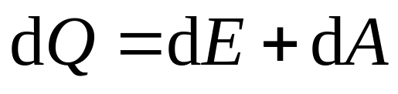
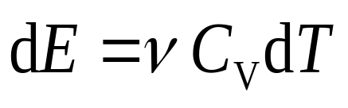
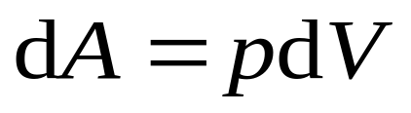
9.7 绝热过程
在绝热过程中，理想气体与外界无热量传递。
1. 特征
dQ = 0
2. 过程方程
由热力学第一定律
绝热的汽缸壁和活塞
得
dE+dA = 0
内能增量
气体做功

Slide 2
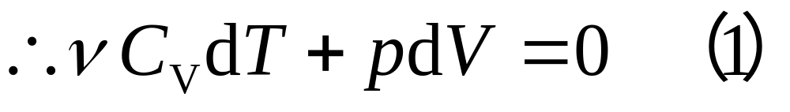
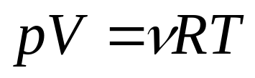
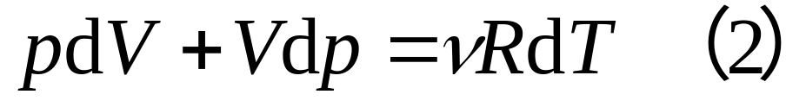
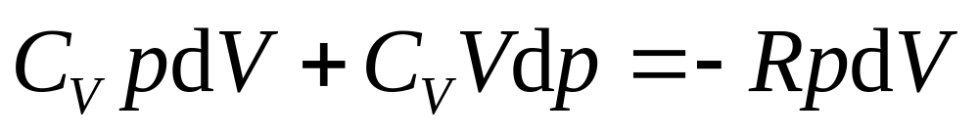
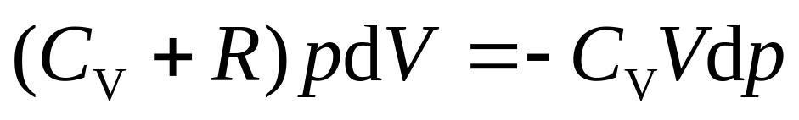
由
两边取微分,得
由 (1)，(2) 两式，得

Slide 3
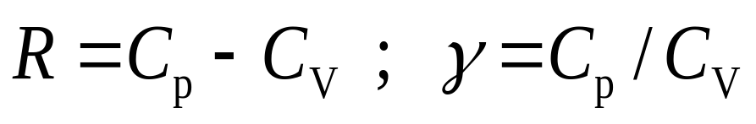
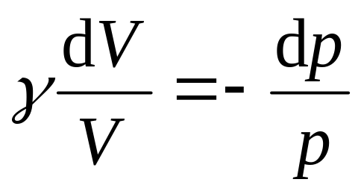
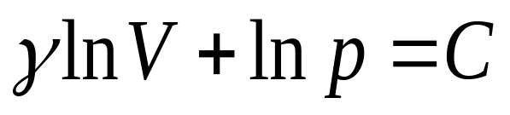

由
得到
两边积分，得

Slide 4


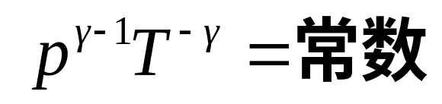
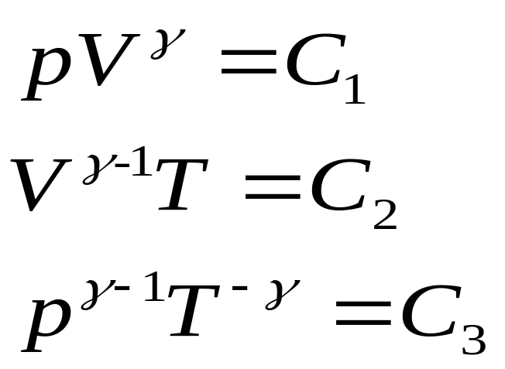
由
分别消去P 和T，得
绝热过程方程 ( 泊松公式 )
γ=1 时，为等温过程。

Slide 5
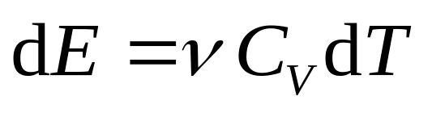
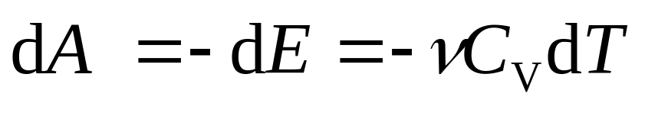
3. 过程曲线
在P - V 图上，每一个绝热过程对应一条双曲线，称为绝热线。
dQ = 0
P
4. 热量
p₁
5. 内能变化
Q
6. 绝热功
p₂
（1） 由温度变化引起的
O
V₁
pdV
V₂
V

Slide 6
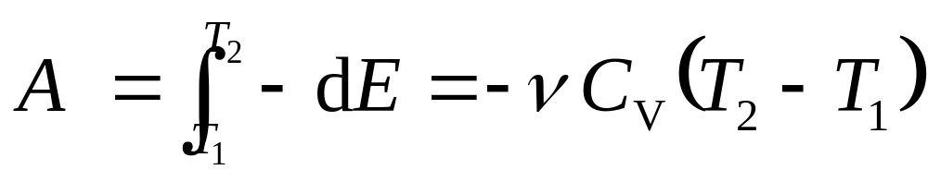
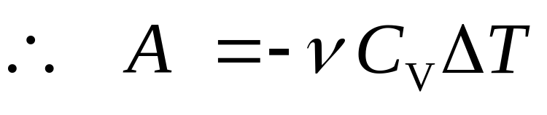
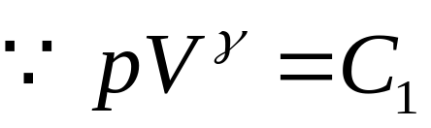
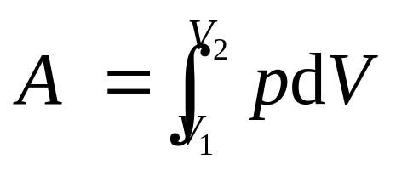
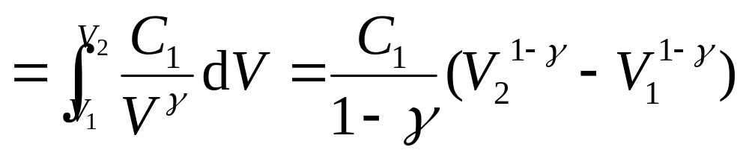
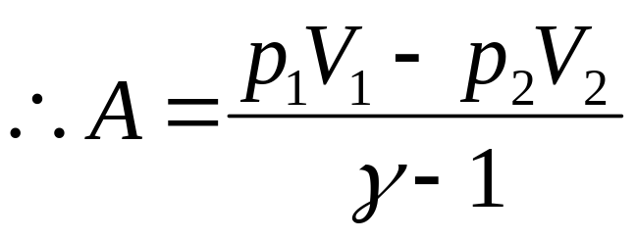
（2） 用功的定义计算

Slide 7
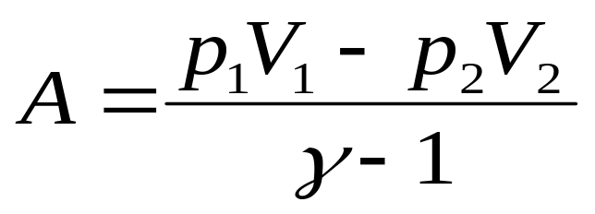
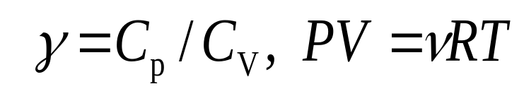
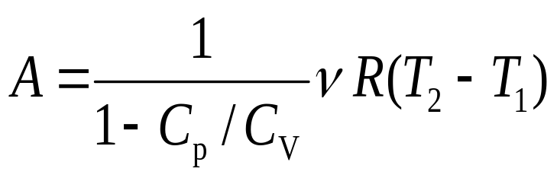
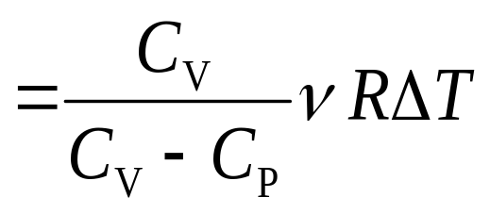
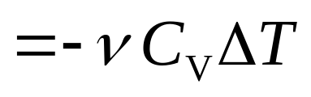
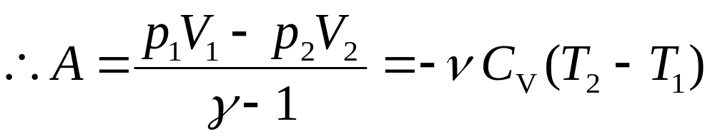
从两个角度计算，效果相同
由 得

Slide 8
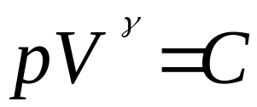


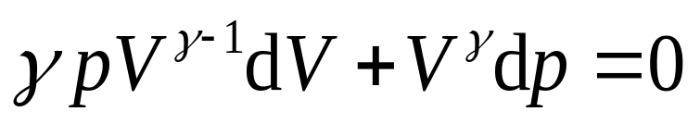
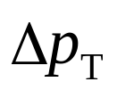
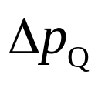
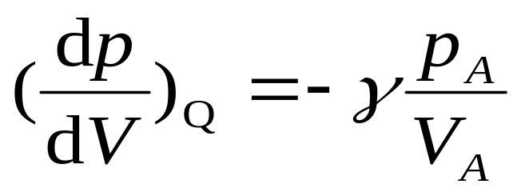





绝热线和等温线的区别
绝热过程曲线在A点的斜率
—等温线
—绝热线
A
C
B

Slide 9
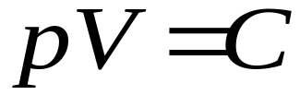
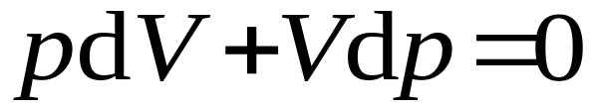
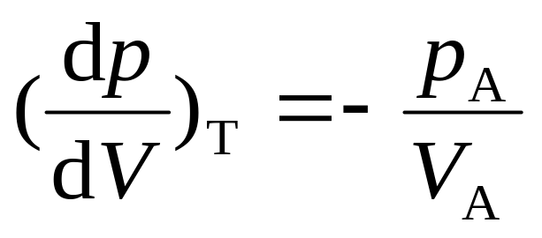
等温过程曲线在A点的斜率
—等温线
—绝热线
A
C
B
γ>1 ，故绝热线的斜率小于等温线的斜率。 绝热线比等温线陡。

Slide 10
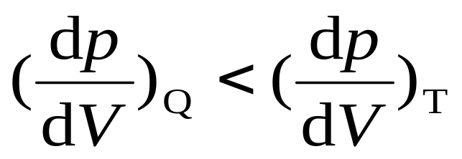
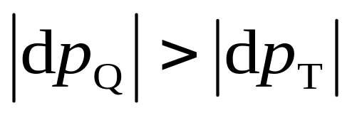
—等温线
—绝热线
A
C
气体从交点A 的状态膨胀同样的体积dV 时，
B
等温过程 压强的降低是由于体积膨胀而引起。
绝热过程 压强的降低量是由于体积的膨胀和气体温度的降低共同引起的。

Slide 11
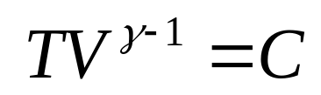
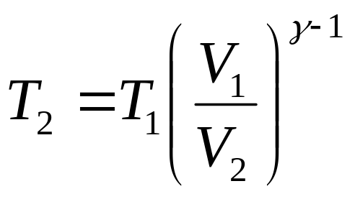
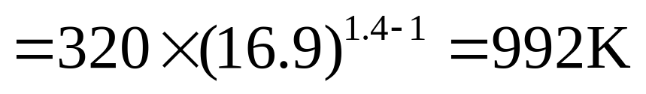
例1 狄塞尔内燃机汽缸中的空气在压缩前温度为320K，压强为1.013×105Pa。假定空气突然被压缩到原来体积的 1/16.9， 试求压缩终了时气缸内空气的温度和压强 。
解 把空气看成理想气体， 已知初状态的温度T₁=320K，压强 p₁=1.013×10⁵Pa。由于压缩很快，可看成绝热过程，则由式 可得到终了状态的温度为

Slide 12
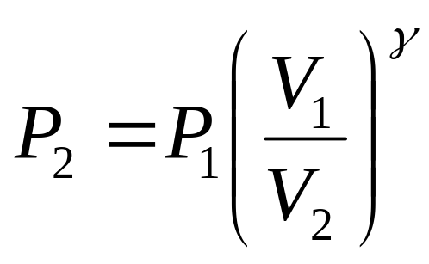
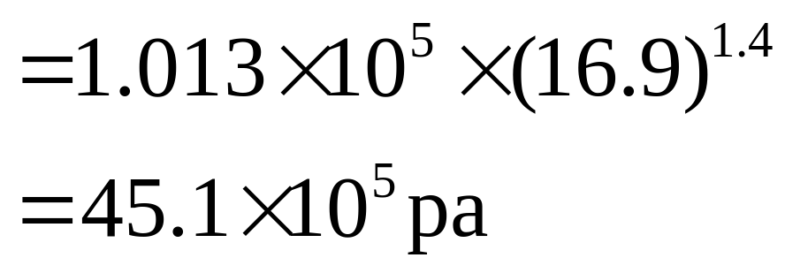
终了时的压强为

Slide 13

例2 一热机用5.8×10⁻³Kg的空气作为工质，从初态1（p₁=1.013×10⁵pa , T₁=300K）等体加热到状态2（T₂=900K），再经绝热膨胀到状态3（p₃=p₁），最后经等压过程又回到1，如图。假定空气可视为理想气体，且γ=1.4，
C_{V}=20.8J/(mol·K)， C_{p}=29.09J/(mol·K)摩尔质量M=29×10⁻³Kg·mol。试求各过程中气体所做的功及从外界吸收的热量。
p
p₂
p₁
2
3
1
O
V
V₁ V₃

Slide 14
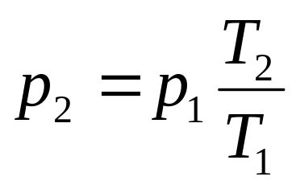
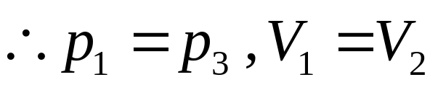
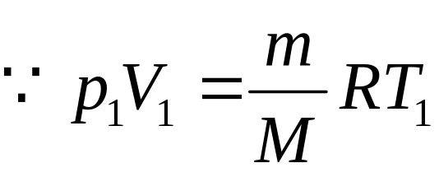
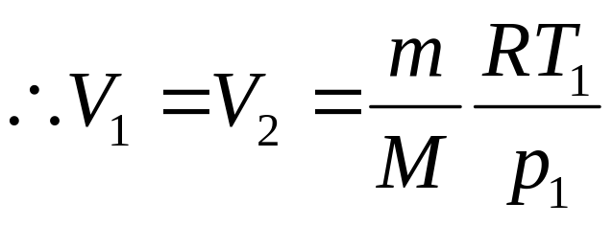
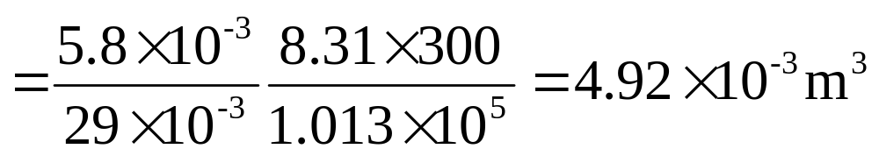
解 设1、2、3三个状态的参量分别为
（p₁, V₁,T₁）、（p₂, V₂,T₂）、（p₃, V₃,T₃）
p
p₂
p₁
2
3
1
O
V
V₁ V₃

Slide 15

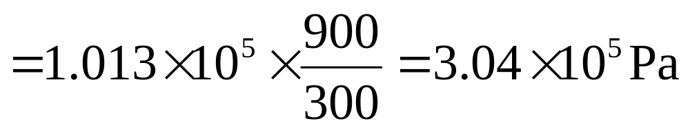
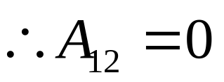
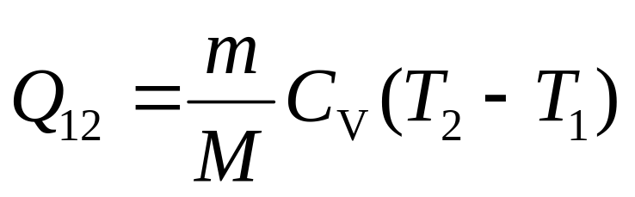


1→2 等体过程
p
p₂
p₁
2
Q₁₂
3
1
O
V
V₁ V₃

Slide 16




p
2→3 绝热过程
p₂
p₁
2
Q₁₂
3
1
O
V
V₁ V₃

Slide 17






3→1 等压过程
p
p₂
p₁
2
Q₁₂
3
1
Q₃₁
O
V
V₁ V₃

Slide 18

例3 测定空气比热容比γ=C_{p}/C_{V}的实验装置如图所示。先关闭活塞B，将空气由活塞A压入大瓶C中，并使瓶中气体的初温与室温相同，初压p₁略高于大气压p₀；关闭活塞A，然后打开活塞B，使气体迅速膨胀且压强降为p₀，温度降为T，关闭B后，瓶内气体温度又上升为T₀，压强上升为p₂。打开B后的状态变化过程如图所示。
试证明空气的γ可以从下是算出

Slide 19



p
p₁
p₂
p₀
Ⅰ
T₀
Ⅲ
Ⅱ
O
V
V₁ V₂
解 开始时瓶中气体的压强 p₁略高于大气压 p₀，故打开活塞B到迅速关闭这一短时间内，已有一部分气体冲出瓶外。
选留在瓶内的气体为研究对象, 视为理想气体。

Slide 20
B打开前：所研究气体的体积为V₁ , 只是容器体积V的一部分，所处状态Ⅰ为(p₁,V₁, T₀)
p
p₁
p₂
p₀
Ⅰ
T₀
Ⅲ
Ⅱ
B打开后：所研究气体的体积由 V₁ 膨胀到 V，处于状态Ⅱ(p₀,V, T) 。然后关闭B 。该过程为绝热过程。
O
V
V₁ V₂
Ⅱ→ Ⅲ 等体吸热过程：状态Ⅲ(p₂,V, T₀)

Slide 21





Ⅰ→ Ⅱ绝热过程：
Ⅱ→ Ⅲ 等体过程：
由上两式得
p
p₁
p₂
p₀
Ⅰ
两边去对数，得
T₀
Ⅲ
Ⅱ
O
V
V₁ V₂

